Slide 1

SETEMBRO AZUL

Slide 2

GRAVIDEZ

Slide 3
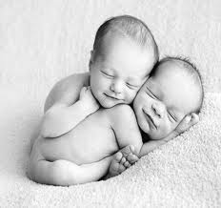
TEMPO NO SILÊNCIO

Slide 4
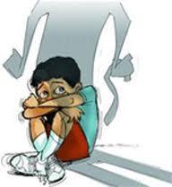
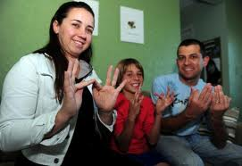
FAMÍLIA

Slide 5


Conhecimento do SER SURDO

Slide 6
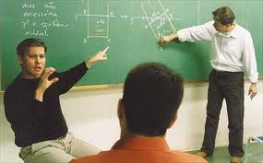
INTÉRPRETE DE LIBRAS
ILS

Slide 7


LEGISLAÇÃO

Slide 8
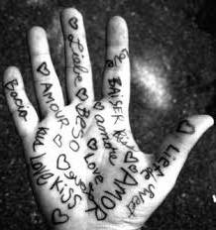
OBRIGADO!! marc_661@hotmail.com

